Slide 1

Docker，从容器开始
容器时代| 弹性时代| 效能时代| 云时代
BY：LIUZHI
Copyright @2022 SmartChat Studio

Slide 2
C
| 目 录
ontents
01
CONTAINER BASE
02
DOCKER BASE
03
DOCKER ADVANCED

Slide 3
01
CONTAINER BASE
技术发展
虚拟化
容器化技术基础

Slide 4
01
CONTAINER BASE
千里之行，始于足下
A thousand-li journey begins with the first step.
Monolithic Arch
Vertical Arch
Distributed Arch
SOA
Micro Services
Minicomputer
x86_Server
Virtualization
Containerization
Container Orchestration
Agile
DevOps

Slide 5
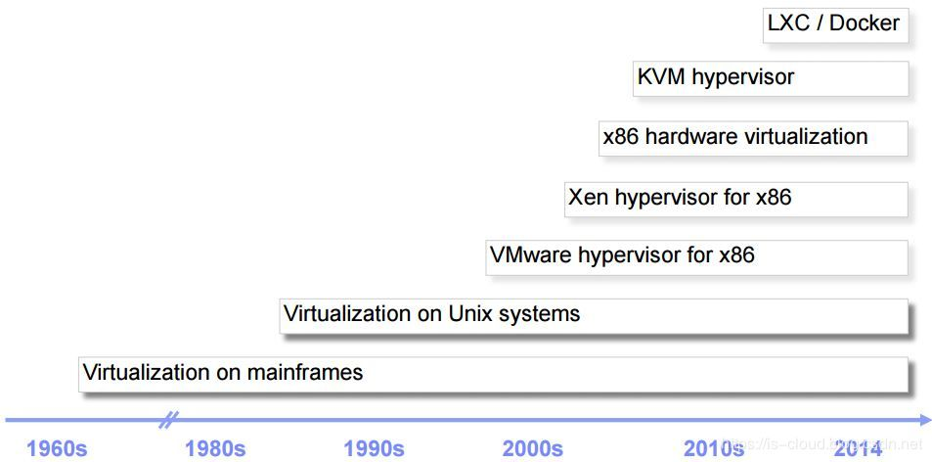
01
CONTAINER BASE

Slide 6
01
CONTAINER BASE
OS
operating system
app
用户空间
lib
system call
内核空间
Kernel
Hardware

Slide 7
01
CONTAINER BASE
虚拟化类型
Virtualization type
系统级虚拟化，kvm、vmware、xen
用户空间虚拟化，lxc、openvz
库虚拟化，wine
专用虚拟化，tomcat，jvm

Slide 8
01
CONTAINER BASE
虚拟化类型（系统）
Virtualization type
GuestOS的系统调用实际上并不是真正的内核需要通过Hypervisor的转换
半虚拟化与完全虚拟化存在一些差异
Hypervisor将GuestOS的系统调用，转化为对真实内核的系统调用，从而实现内核空间的调用
Guest OS
Guest OS
Guest OS
sys call
kernel
kernel
kernel
转换
Hypervisor
Kernel
Hardware

Slide 9
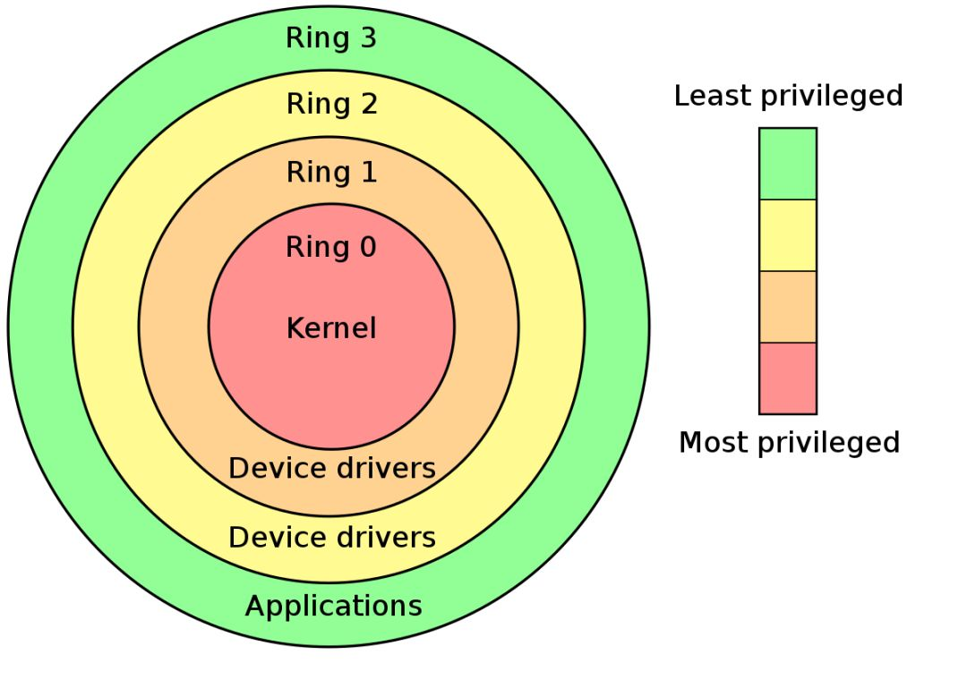
01
CONTAINER BASE
Ring0 核心态（Kernel Mode）
Ring3 用户态（User Mode）

Slide 10
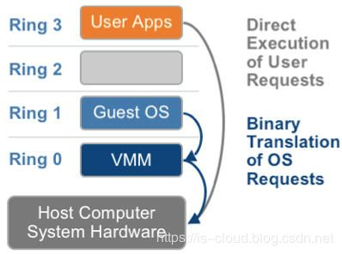
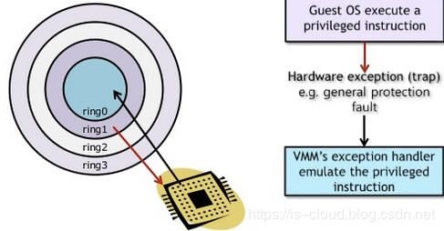
01
CONTAINER BASE
全虚拟化

Slide 11
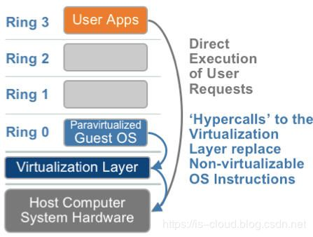
01
CONTAINER BASE
半虚拟化

Slide 12
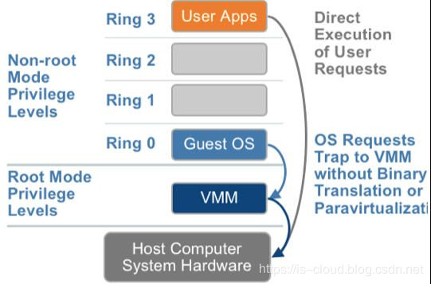
01
CONTAINER BASE
硬件辅助虚拟化

Slide 13
01
CONTAINER BASE
虚拟化类型（库）
Virtualization type
Windows
Programe（.exe）
Linux
Programe
(binary)
Wine
A Linux OS
Kernel
Hardware

Slide 14
01
CONTAINER BASE
虚拟化类型（专用）
Virtualization type
Java Application
跨平台可移植应用程序
Tomcat
Jvm
lib
Windows or Linux or Mac
Kernel
Hardware

Slide 15

01
CONTAINER BASE
虚拟化类型（容器）
Virtualization type
What ???
rm -f /
init 0
Container
Container
Container
用户空间
Kernel
内核空间
Hardware

Slide 16
01
CONTAINER BASE
隔离技术--Namespace
isolation technique
Namespace，内核级别环境隔离机制，虚拟化中可以使用network namespace实现虚拟交换机和路由器的实现。它是一种与chroot类似的机制，模拟完全独立的用户环境，运行于操作系统的指定位置。
涉及容器化技术的Namespace：
PID NAMESPACE：kernel 2.6.24引入，用以虚拟出独立的PID系统；
NETWORK NAMESAPCE： kernel 2.6.29引入，用以实现网络空间隔离；
USER NAMESPACE：kernel 3.8 技术成熟，用以实现用户隔离；
IPC NAMESPACE：kernel 2.6.19引入 用以实现进程间通信隔离；
UTS NAMESPACE：kernel 2.6.19引入 用以实现主机和域名的隔离；
MOUNT NAMESPACE：kernel 2.4.19引入 用以实现文件系统隔离
System Call API：clone()创建进程,setns()加入namespace,unshare()退出namespace
容器技术的基础，但不足够，一个用户空间的资源耗尽

Slide 17
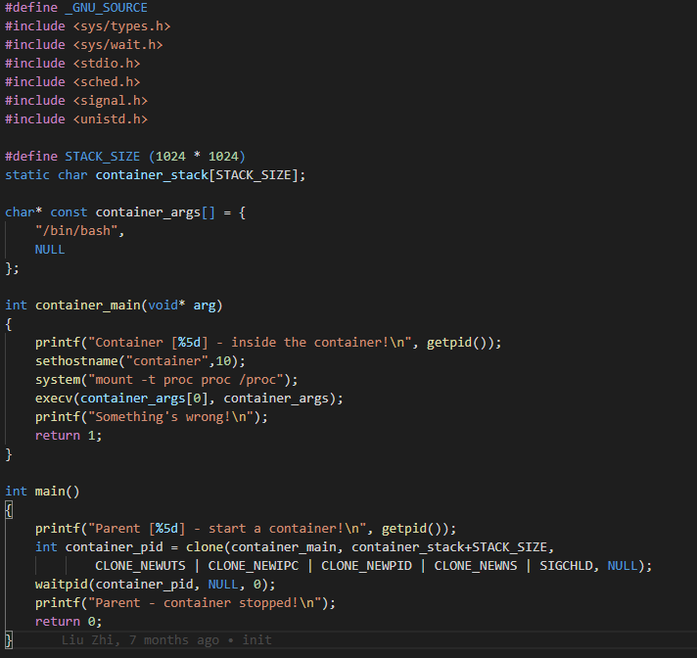
01
CONTAINER BASE
隔离技术--Namespace
isolation technique

Slide 18



01
CONTAINER BASE
CGroups
Linux control groups
CGroups，kernel 2.6.24该功能被收入内核，内核级别机制用以限制、控制与一个进程组群相关的资源。
动态分配资源
功能：
Resource limitation：资源限制
Prioritization： 优先级控制
Accounting：审计和统计
Control：挂起进程，恢复进程
CGroups用以隔离进程集合，为其分配足够的内存，CPU，IO，并限制进程所能够访问的设备。

Slide 19
01
CONTAINER BASE
CGroups
Linux control groups
cgroup术语
tasks：进程或线程
cgroup：一个独立的资源控制单位，包含一个或多个子系统
subsys：需要关联到cgroup
hierarchy：层级结构

Slide 20
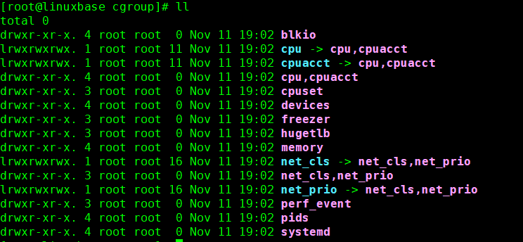
01
CONTAINER BASE
CGroups
Linux control groups
/sys/fs/cgroup

Slide 21
01
CONTAINER BASE
CGroups
Linux control groups
CPU0
CPU1
CPU2
CPU3
cgroup单根树
cgroup
（0）
MEM
CPU0
CPU1
CPU2
CPU3
cgroup
（10）
cgroup
（11）
MEM
MEM
CPU1
CPU2
CPU3
cgroup
（20）
cgroup
（21）
MEM
MEM

Slide 22
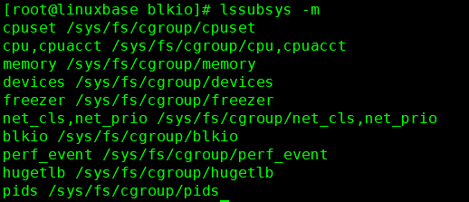
01
CONTAINER BASE
CGroups
Linux control groups
lssubsys -m
子系统：
blkio，块设备的IO限制；
cpu，设定cpu限制
cpuacct，cpu计时统计，CPU utilizition
cpuset，为cgroup中的任务分配CPU和内存资源
memory，设定内存限制
devices，控制cgroup中的任务对设备的访问能力
freezer，挂起进程，恢复进程功能
net_cls，使用等级级别标识符，来标记网络数据包，实现不同cgroup中的流量控制
perf_event，性能相关事件，归类统计，使用后使得Cgroup中的task进程统一的性能测试
hugetlb，对HugeTLB子系统限制，大页系统

Slide 23
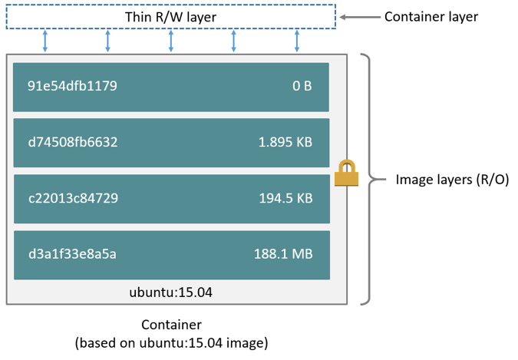
01
CONTAINER BASE
存储驱动
storage driver
UFS：把不同的物理位置的目录合并到同一个目录中，只有最上层可写
可写层，COW
不同物理位置的目录
unification
Image
不同物理位置的目录

Slide 24




01
CONTAINER BASE
AUFS
2006，冈岛顺治郎
接受
docker 生产推荐
Another UFS
Alternative UFS
Advance UFS
拒绝
通过device mapper机制实现
生产不推荐
它的代码被批评为是“稠密，不可读，无注释”。
Linux Kernel
初期的Docker强依赖于AUFS
Unification Filesystem
作用是什么
实验：mount -t aufs -o dirs=./test1:./test2 none ./union

Slide 25
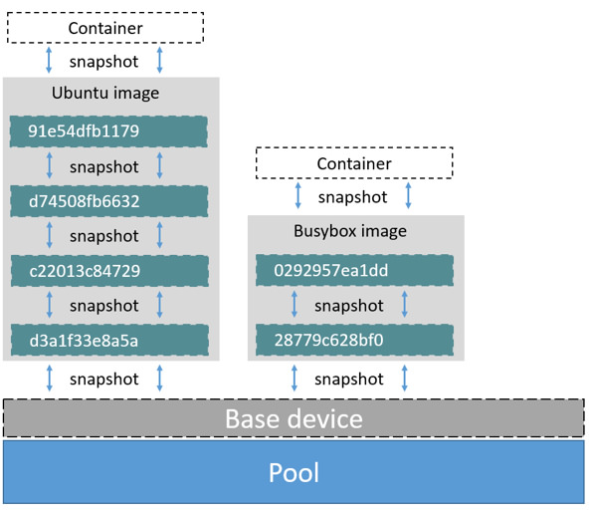
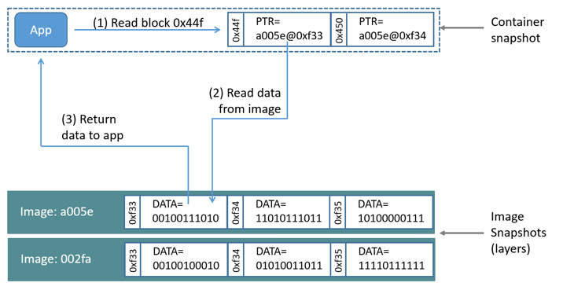
01
CONTAINER BASE
Device Mapper
Device mapper：
为底层Block Device提供抽象设备，实现了类似于AUFS的功能，Kernel 2.6引入的最重要技术之一。
每个image layer都是下层的snapshot，read&write

Slide 26
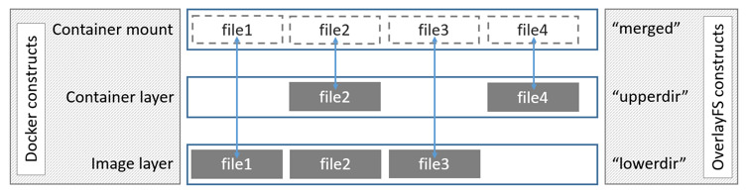
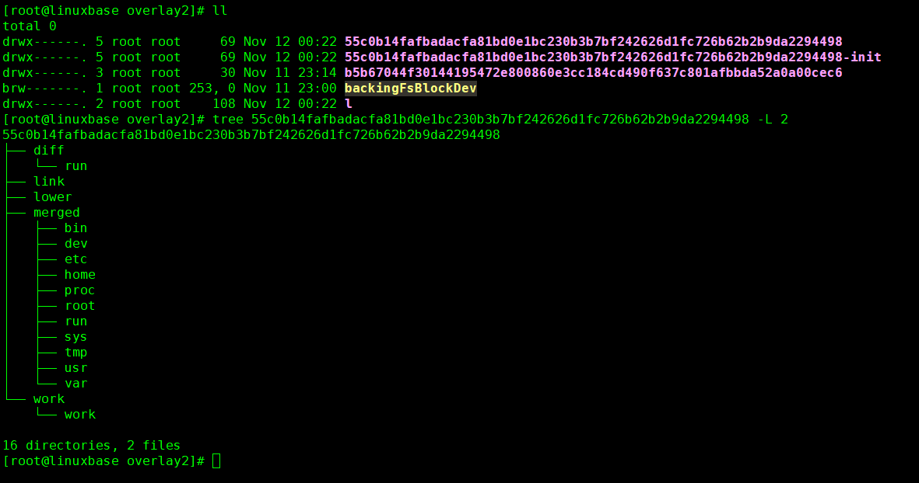
01
CONTAINER BASE
Overlay2
Overlay2：
3.10 Centos or REDHAT
4以上内核
更快更稳定，通用性更强

Slide 27
02
DOCKER BASE
概要
容器，镜像
网络
存储

Slide 28





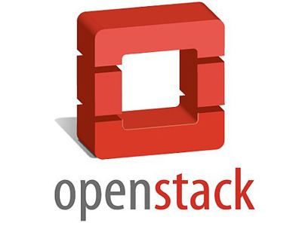
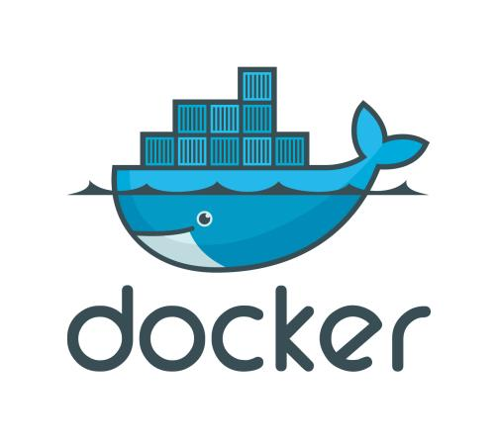



02
DOCKER BASE
docker曾经是某个公司，应用程序快速打包发布的工具
实现，程序员开发完成后，自动化打包所有依赖，通过单个文件（容器镜像）简单部署
Deployment
打包
+
=
运维的终点？？？
NO！NO！NO！新的挑战！
DevOps Engineer
Operation Engineer
关注：
研发效能
服务平台
需求驱动
自动运维

Slide 29
02
DOCKER BASE
Docker的一些问题
一个docker容器中应该运行几个程序？
用户空间中端口重复问题如何解决？
容器生命周期的特点？云存储必要吗？

Slide 30
02
DOCKER BASE
使用Go封装lxc，符合Apache 2.0 开源协议
2013
2014.4
亚马逊、微软、Google、Facebook业界大佬宣布支持Docker
Docker 1.0发布
2014.6
2015
获得9500万美元的融资，为docker的发展带来了深远影响
docker-ce 19.03
2020
当下
kubernetes已然成为了docker编排的标准

Slide 31

02
DOCKER BASE
C/S架构：
docker server：容器运行节点
docker client：docker api工具
Docker的C/S均在docker这个程序中。

Slide 32
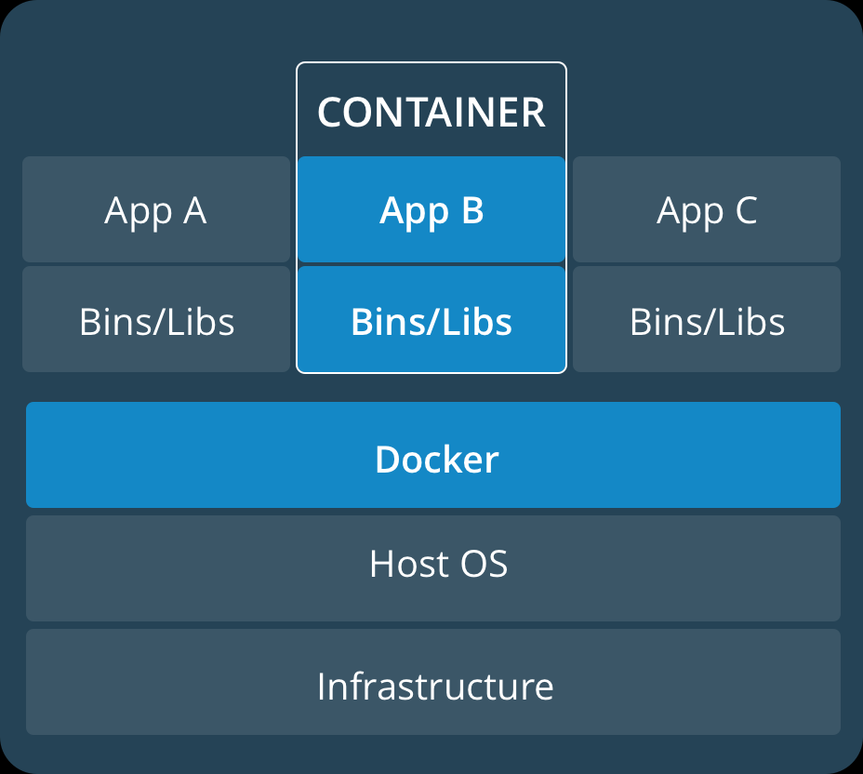
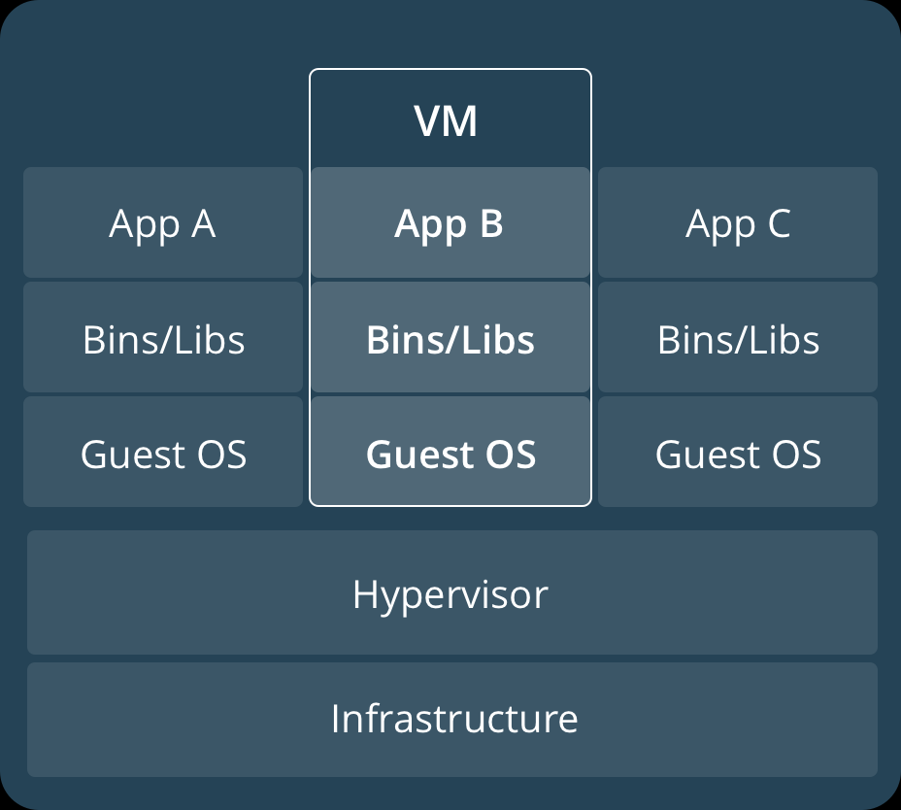
02
DOCKER BASE
lxc（6.5默认）-- > libcontainer

Slide 33
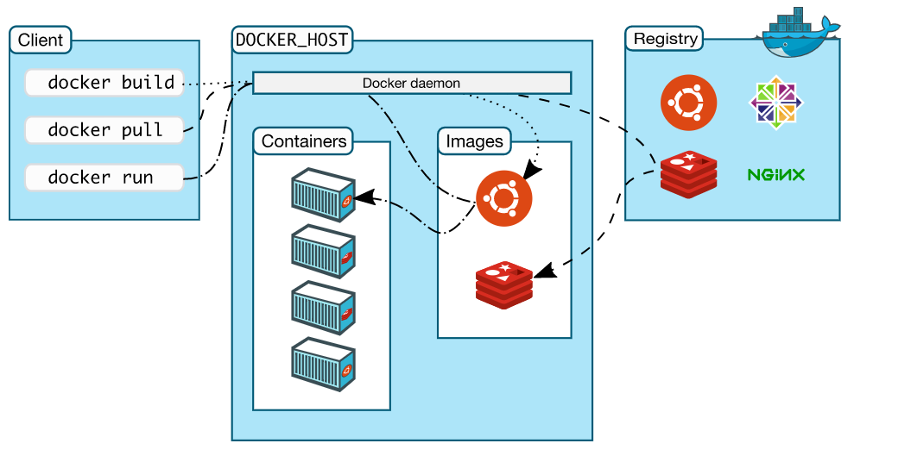
02
DOCKER BASE

Slide 34
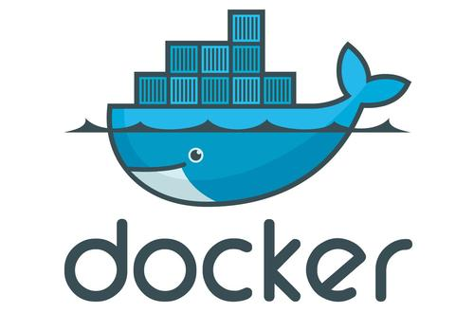



02
DOCKER BASE
push
tag
Images
Docker
registry
build
pull
Dockerfile
commit
run
Containers
stop
start
restart
local docker instance

Slide 35
02
DOCKER BASE
工欲善其事必先利其器
good tools are essential things
前提条件：
操作系统Linux
可以连通网络
关闭firewalld
关闭selinux
安装部署docker

Slide 36
02
DOCKER BASE
DOCKER IMAGE

Slide 37
02
DOCKER BASE
DOCKER 复习
docker image
pathA + pathB
pathB
pathA

Slide 38





02
DOCKER BASE
DOCKER 镜像
docker image
重要
不仅限于使用
更重于构建
DOCKERHUB
APP
custom libs
完全符合
UFS原理
environment
CentOS Base
PRIVATE REGISTRY
[image name] = [repository]:[tag]
lzcy5151/redis sha9903up2903i423i
lzcy5151/redis:v1.0 sha9903up2903i423i
lzcy5151/redis:v2.0 sha9903upsdfsfsfsdd
myApp1:v1.0.0
myApp2:v1.0.1
myApp1:v1.0.1
myApp3:v1.0.1

Slide 39
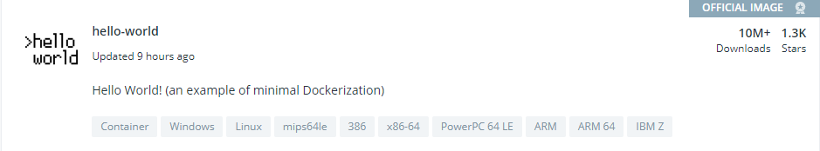
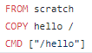
02
DOCKER BASE
DOCKER 镜像
docker image
实验 docker-001 hello-world
镜像名称
镜像版本
全局唯一ID
镜像大小
hello-world镜像的构建仅仅需要三条指令
从0开始构建
拷贝hello文件至容器内的根目录中
指定容器启动后执行的命令

Slide 40
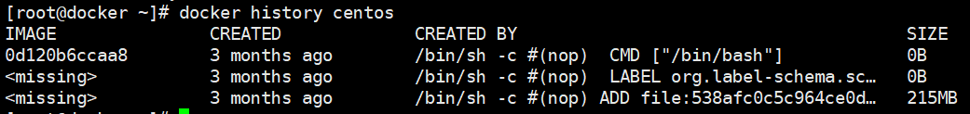
02
DOCKER BASE
DOCKER 镜像
docker image
Base Images or Parent Images
FROM 定义了自定义镜像的base或parent
base镜像不依赖于任何其他镜像，如scratch
parent镜像已经具备一定的系统服务能力，如centos/busybox
执行实验 docker-001 Step3

Slide 41
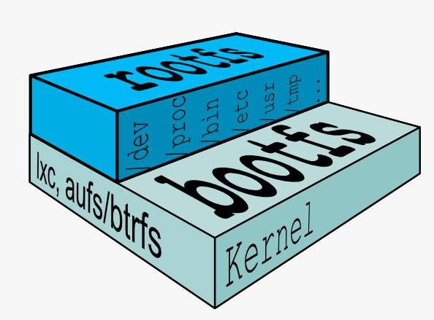
02
DOCKER BASE
DOCKER 镜像
docker image
发行版独特的rootfs
包括程序和libs
全局共享

Slide 42
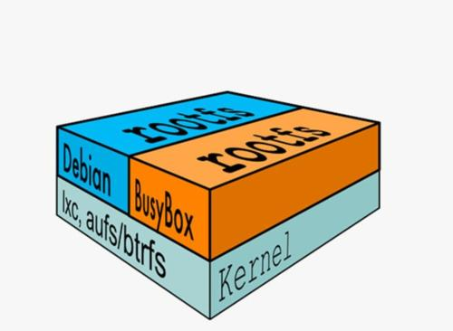
02
DOCKER BASE
DOCKER 镜像
Debian发行版
BusyBox发行版
docker image
全局共享
发行版：如CentOS，Ubuntu，Opensuse，Kali都是发行版，是一组应用和内核的封装。
docker-002 共享内核分析

Slide 43
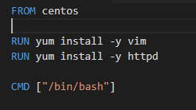
02
DOCKER BASE
DOCKER 镜像
docker image
container
writable
CMD [“/bin/bash”]
image
RUN yum install -y httpd
httpd
image
RUN yum install -y vim
vim
base
FROM centos
CentOS
kernel
bootfs
思考：当修改容器中/etc/httpd/下某个文件的时候，base镜像会被修改吗？发生了什么？

Slide 44





02
DOCKER BASE
DOCKER 镜像
docker image
创建
删除
读
写
container
writable
仅在容器层标记
image
httpd
查找
copy to container
image
查找
vim
base
CentOS
加载
kernel
bootfs
copy on write
Memory

Slide 45
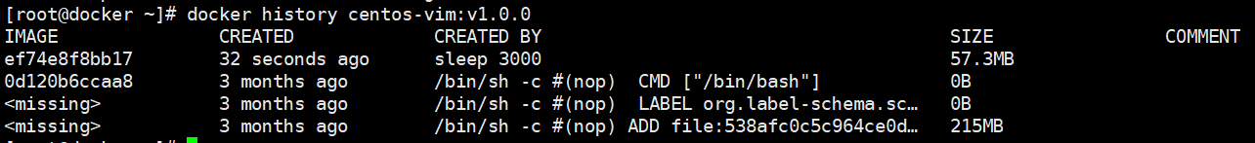

02
DOCKER BASE
DOCKER 镜像
docker image
实验 docker-003使用docker commit 生成自定义镜像
docker commit：低效率、低安全性、不可审计【生产不推荐】
要使用什么？

Slide 46


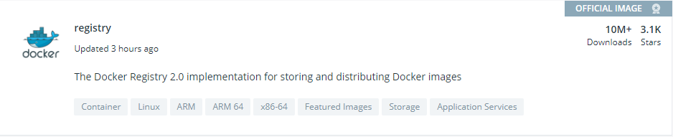


02
DOCKER BASE
DOCKER 镜像
docker image
https
公共仓库public registry
docker push ...
https or http
docker images
docker push ...
私有仓库private registry
[registry-host]:[port]/[username]/[image]:[tag]
实验 docker-004 构建和使用私有仓库

Slide 47
02
DOCKER BASE
DOCKER CONTAINER

Slide 48
02
DOCKER BASE
Docker Container
docker container
registry
docker run ...
dockerd
add writable layer
ENTRYPOINT
docker pull
container
CMD
image layer
abc arg1 arg2

Slide 49
02
DOCKER BASE
生命周期
容器（用途）分类：
服务类的容器
工具类的容器
docker
ENTRYPOINTS
容器的生命周期，取决于容器内entrypoint所执行命令的生命周期
实验 docker-005 docker的生命周期

Slide 50
02
DOCKER BASE
[OPTIONS]
--restart no/on-failure[:max-retries]/always/unless-stop
docker运行管理基本命令
Usage: docker [OPTIONS] COMMAND
Commands:
stop Stop one or more running containers
kill Kill one or more running containers
start Start one or more stopped containers
restart Restart one or more containers
pause Pause all processes within one or more containers
unpause Unpause all processes within one or more containers

Slide 51
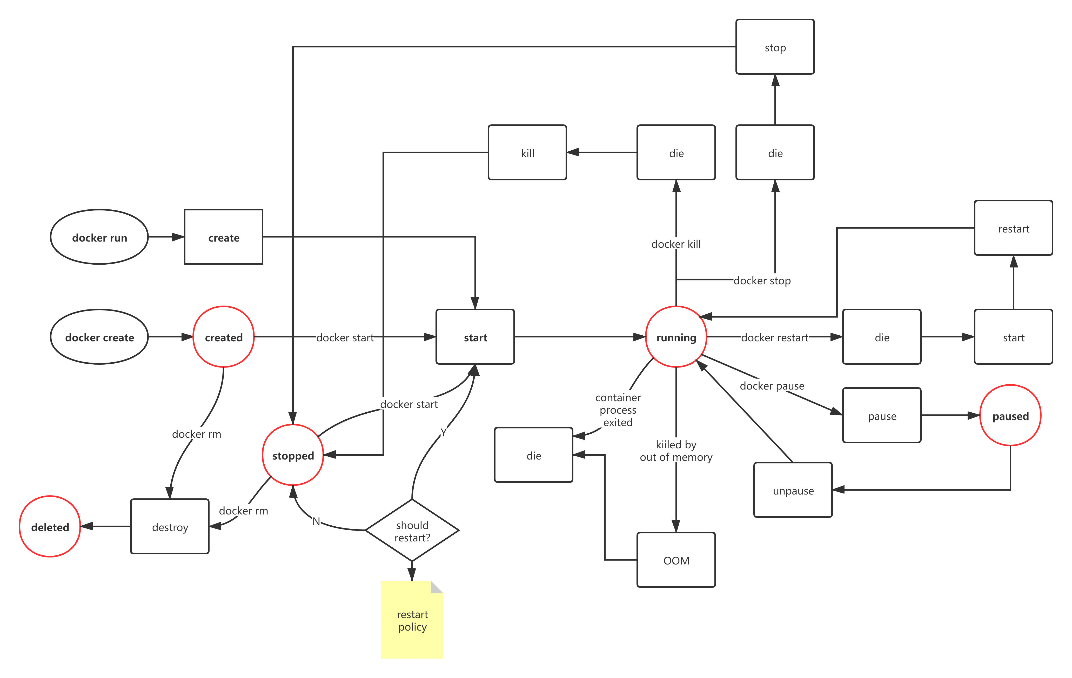
02
DOCKER BASE
Docker Container
docker container

Slide 52
02
DOCKER BASE
Docker Container
docker container
CPU
MEM
IO
-c, --cpu-shares=0
--cpus=0.000
--cpu-period=0
--cpuset-cpus=""
--cpu-quota=0
--memory="", -m
--memory-swap=""
--memory-reservation=""
--kernel-memory=""
--oom-kill-disable=false
--memory-swappiness=""
--blkio-weight=0
--blkio-weight-device=""
--device-read-bps=""
--device-write-bps=""
--device-read-iops=""
--device-write-iops=""

Slide 53
02
DOCKER BASE
User memory constraints：
Option | Result
memory=inf, memory-swap=inf (default) | 容器没有内存限制，可以按需使用尽可能多的内存。
memory=L<inf, memory-swap=inf | (指定memory并设置memory-swap为-1) 容器不允许使用超过Lbytes的内存，但是可以按需使用swap。
memory=L<inf, memory-swap=2*L | (指定memory不指定memory-swap) 容器不允许使用超过L bytes的内存，但是可以使用与memory指定大小的swap，即memory-swap=2*memory
memory=L<inf, memory-swap=S<inf, L<=S | (同时指定memory和memory-swap) 容器不允许使用超过L bytes的内存，总内存使用量不允许超过L+S

Slide 54
02
DOCKER BASE
实例：内存限额
（1） -m 或者 --memory，设置内存的使用限额
（2） --memory-swap：设置内存+swap的使用限额
执行下列命令：
docker run -m 200M --memory-swap=300M ubuntu
含义：该容器仅能使用200M内存和100M的swap
测试内存使用：
docker run -it -m 200M --memory-swap=300M progrium/stress --vm 1 --vm-bytes 280M
尝试一下组合：
-m 200M, --memory-swap=-1
-m 200M, --vm-bytes 380M/400M

Slide 55
02
DOCKER BASE
Docker Container
docker container
CPU 限额：默认情况下，所有容器获得相同比例的CPU时钟周期，并且没有限制
-c or --cpu-shares设置容器使用CPU的权重
-c的默认值为1024，可通过调整-c的值，调整容器CPU的使用权重（资源充足时该限制作用是无效的）
container1
-c 1024
usage 100%
container2
-c 512
usage 50%
usage 25%
usage 25%
container3
-c 512

Slide 56
02
DOCKER BASE
实例：CPU限额
docker run --name cA --cpuset-cpus 0 -it -c 1024 progrium/stress --cpu 1
docker run --name cB --cpuset-cpus 0 -it -c 512 progrium/stress --cpu 1
docker run --name cC --cpuset-cpus 0 -it -c 512 progrium/stress --cpu 1
尝试不适用--cpuset-cpus 0 ，不指定运行的CPU
docker run --name cA -it -c 1024 progrium/stress --cpu 1
docker run --name cB -it -c 1024 progrium/stress --cpu 1

Slide 57
02
DOCKER BASE
I/O 限额：
关键参数：
--blkio-weight，类似cpu-shares
--device-read-bps:[device_path]:[weight]
--device-write-bps:[device_path]:[weight]
--device-read-iops:[device_path]:[weight]
--device-write-iops:[device_path]:[weight]
docker run -itd --device-write-bps /dev/sda:30MB centos sleep 36000

Slide 58
02
DOCKER BASE
DOCKER NETWORK

Slide 59
02
DOCKER BASE
Docker Network
虚拟化网络基础
docker network
Host Only
VM1
VM2
Vnet1
Vnet2
虚拟网桥
HOST
物理网卡

Slide 60
02
DOCKER BASE
Docker Network
虚拟化网络基础
docker network
NAT模式
VM1
VM2
Vnet1
Vnet2
TAP虚拟二层设备
TUN(Netfilter)
SNAT
DNAT
物理网卡
HOST

Slide 61
02
DOCKER BASE
Docker Network
虚拟化网络基础
docker network
Bridge模式
VM1
Vnet1
虚拟网桥
br0
HOST
物理网卡

Slide 62
02
DOCKER BASE
Docker Network
docker network
容器网络架构
Closed
container
Bridged
container
Joined
container A
Joined
container B
Open
container
loopback
interface
private
interface
loopback
interface
private
interface
loopback
interface
container
virtual interface
joined container
virtual interface
Operating system
network stack
docker bridge virtual interface
Logical network interface
loopback
interface
Physical network interface

Slide 63
02
DOCKER BASE
Docker Network
docker network
容器网络驱动类型
bridge，默认网络驱动程序；
host，直接使用宿主机网路；
overlay，覆盖网路讲多个dockerd连接在一起，是集群通信的基础；
macvaln，为容器分配mac地址，直连物理网络；
其他网络插件

Slide 64
02
DOCKER BASE
Docker Network
docker network
bridge驱动
default bridge VS. user-defined bridge
在网络层面网桥是链路层数据流量转发的组件，网桥可以是硬件设备，也可以是一个软件模拟设备。
在docker中，网桥网络使用软件网桥，该软件网桥允许连接到同一网桥网络的容器之间进行通信，同时与为接入该网桥的容器进行隔离。Docker网桥驱动程序会自动在主机中安装规则，以使不同网桥网络上的容器无法直接相互通信。
桥接网络适用于在同一宿主机上运行的容器。为了在不同Dockerd程序主机上运行的容器之间进行通信，可以在OS级别管理路由，也可以使用overlay网络。
启动Docker时，会自动创建一个默认的桥接网络docker0（也称为bridge），除非创建容器时指定特定网络，否则新启动的容器将连接到它。用户可以创建自定义的网桥网络。注意：用户自定义桥要优于默认桥
用户自定义bridge提供容器之间的自动DNS解析
用户自定义bridge提供更好的隔离
容器可以动态的从用户自定义bridge添加或移除
每个用户自定义网络都可以创建可配置的桥
default桥上的容器共享环境变量

Slide 65
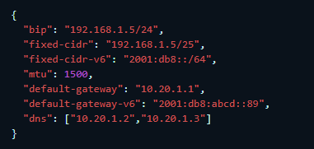
02
DOCKER BASE
Docker Network
docker network
管理一个用户定义bridge
docker network [COMMAND] [OPTIONS] <BRIDGE-NAME>
[COMMAND]
connect 将一个容器连接到指定网络
create 创建一个网络
disconnect 将容器与一个网络断开连接
inspect 展示一个或多个容器网络细节
ls 列出所有容器网络
prune 移除所有未被使用的网络
rm 删除一个或多个网络
Example：
# 创建时指定自定义网络
docker create --name nginx --network my-network nginx
# 将已有的容器链接到自定义网络
docker network connect my-network nginx
# 在网络中移除指定容器
docker network disconnect my-network nginx
配置系统底层网络基础设施，例如添加、删除桥设备，配置netfilter规则等
/etc/docker/daemon.json

Slide 66
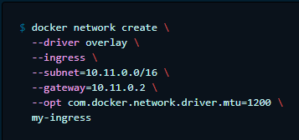
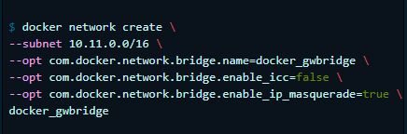
02
DOCKER BASE
Docker Network
docker network
Overlay network
overlay网络驱动在多个docker daemon之间创建一个分布式网络。
一般情况下是无需设置的，除非对ingress网络有特殊需求
container01
container02
container03
overlay network(docker swarm)
docker daemon
host1 network
docker daemon
host2 network
docker daemon
host3 netowkr
当初始化一个docker swarm集群，docker daemon宿主机会创建两个新network
ingress，当初创建service，未指定用户定义ingress，将自动连接至该网络。ingress负责集群服务控制及数据流量的传输。
docker_gwbridge，用以外部访问外部
overlay网络的创建依赖于swarm的激活

Slide 67
02
DOCKER BASE
Docker Network
docker network
实验 docker-006 桥接网络实验
实验 docker-007 host网络实验
实验 docker-008 Overlay网络实验
实验 docker-009 Macvlan网络实验

Slide 68
02
DOCKER BASE
DOCKER STORAGE

Slide 69
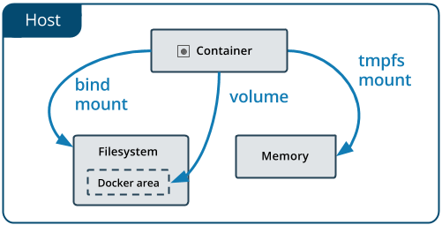
02
DOCKER BASE
Docker Storage
docker storage
概要
默认情况下容器内的所有数据都存储在container layer，也就是说：
容器删除后，数据无法留存
强依赖容器所在宿主，无法随意迁移
依赖于kernel提供的union filesystem，与数据卷相比，性能差
为了进行数据持久化，docker提供了两种持久化方案：
bind mount
volume
无论使用了那种存储方式，在容器内看起来都是一样的
volume由docker管理，其他进程无法修改volume的数据
bind mount使用文件系统内任意路径，其他进程可以修改对应的数据

Slide 70
02
DOCKER BASE
Docker Storage
docker storage
Volume
volume有dockerd创建和管理，可以使用docker volue create命令或随容器和服务创建时自动创建。
创建volume，其挂在给容器的过程与bind mount并没有什么差异，只是volume是由docker管理，从宿主机和的核心文件系统中被隔离了出来。
一个volume可以同时挂载给多个container，没有在运行容器使用该volume时，volume仍然留存不会被自动删除，可以使用docker voluem prune。
volume可以是named或anonymous，二者行为没有差别。
volume支持volume drivers，用以连接远程或云存储系统。

Slide 71
02
DOCKER BASE
Docker Storage
docker storage
Bind Mount
Bind Mount在早期的docker版本中就已经得到了应用，与volume相比，bind mount功能有限。
通过bind mount挂载到容器中的文件或目录，需要与文件或目录的系统绝对路径相关联。
bind mount有较好的性能，但依赖于文件系统的目录结构。
bind mount存储不可以使用Docker CLI进行管理，推荐使用Volume。
tmpfs mounts/named pipes

Slide 72
02
DOCKER BASE
Docker Storage
docker storage
volume适用场景
bind mount适用场景
多容器共享数据
配置与运行环境解耦
当希望使用远程或云存储时
当需要对数据进行备份、恢复、合并
Docker Desktop volume通过Linux VM提供低延迟高吞吐的高性能I/O
Docker Desktop volume通过Linux VM实现本地文件系统管理
实验 docker-010
从宿主机共享配置文件给容器
共享源码
目录结构一致性要求

Slide 73
03
DOCKER ADVANCED
Swarm
Compose
Dockerfile
输入您的内容

Slide 74
03
DOCKER ADVANCED
docker swarm

Slide 75
03
DOCKER ADVANCED
DOCKER SWARM
docker swarm
集群
stateless
什么是集群？什么是分布式？
docker swarm
分布式
stateful
集群管理与Docker Daemon相结合
去中心化的设计：非部署时角色限定，运行时指定，可用统一镜像构建集群
声明式服务模型：应用服务栈预期状态（desired state）
可伸缩
预期状态达成：集群负责监控实际状态与预期状态的差异，尽量满足预期状态
多主机网络：overlay网络
服务发现：全局唯一DNS name和负载均衡
负载均衡
内建安全：节点间TLS加密
滚动升级
r1
slice1
slice2
slice3
r2
slice1
slice2
slice3
node01
node02
node03

Slide 76
03
DOCKER ADVANCED
DOCKER SWARM
docker swarm
什么是Docker Swarm
是容器编排工具，是集群管理工具。由多个工作于Swarm Mode的Docker Daemon。
docker swarm集群有manager和worker两个角色组成，docker daemon节点可以成为任意角色，或者两者都是。
当用户定义一个service的期望状态，集群负责来维护这个期望状态。
一个worker不可用，Docker会调度该worker上的task到可用节点。（task，service的副本之一）
Swarm Service的一个优点在于，可以动态的修改服务的配置，包括网络和存储volume，而不必重启手动重启服务。Docker将更新配置，停止使用过期配置的服务任务，并创建新的匹配所需配置的服务任务。
一些术语：Nodes，Services（replicated/global services），Tasks，Load balancing（publishPort,internal/external lb）

Slide 77
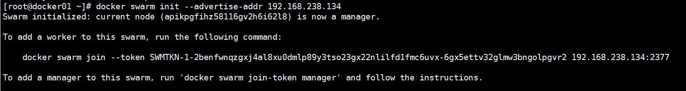
03
DOCKER ADVANCED
DOCKER SWARM
docker swarm
创建Swarm
docker swarm init --advertise-addr <MANAGER-IP>
docker node ls

Slide 78
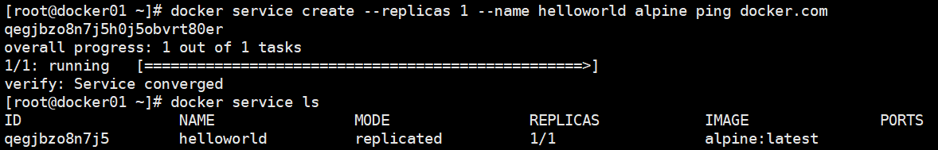
03
DOCKER ADVANCED
DOCKER SWARM
docker swarm
加入Swarm
docker swarm join-token manager
docker swarm join-token worker
执行节点加入命令
部署一个服务
docker service create --replicas 1 --name helloworld alpine ping docker.com

Slide 79
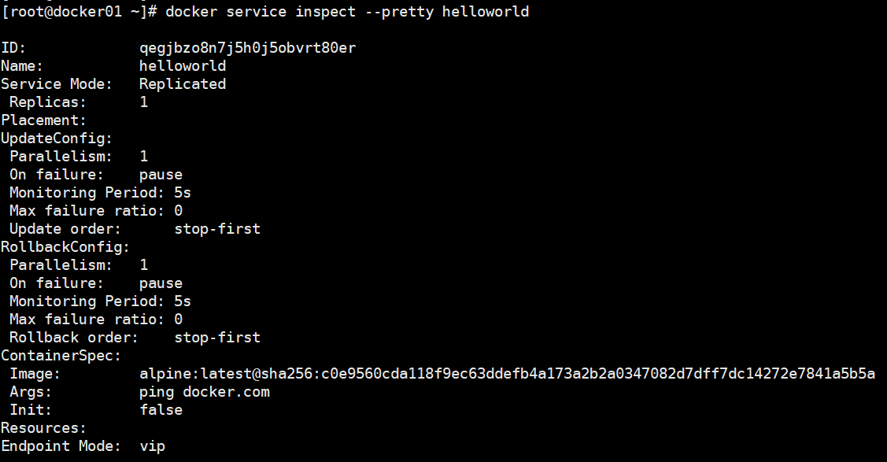
03
DOCKER ADVANCED
DOCKER SWARM
docker swarm
service详情
docker service inspect --pretty helloworld
docker service ps helloworld

Slide 80
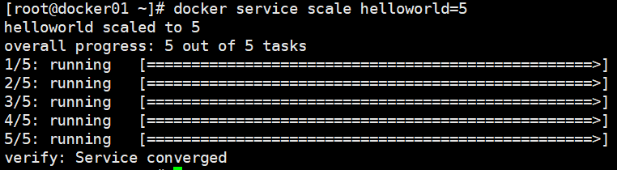
03
DOCKER ADVANCED
DOCKER SWARM
docker swarm
scale service (mode: replicas/global)
docker service scale helloworld=5
docker service ps helloworld

Slide 81
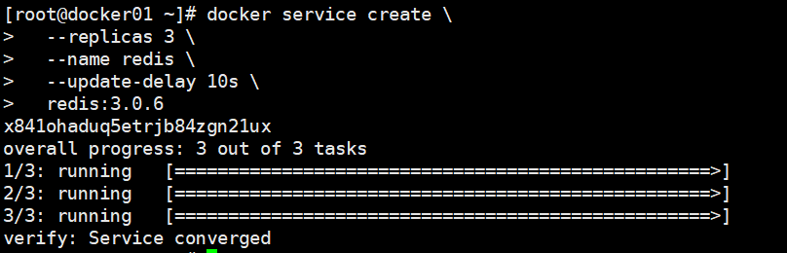
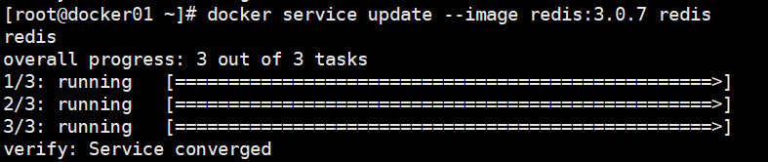
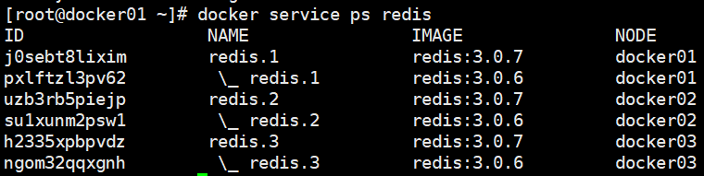
03
DOCKER ADVANCED
DOCKER SWARM
docker swarm
滚动升级
docker service create --replicas 3 --name redis --update-delay 10s redis:3.0.6
更新redis服务
docker service update --image redis:3.0.7 redis
检查服务
docker service inspect --pretty redis

Slide 82
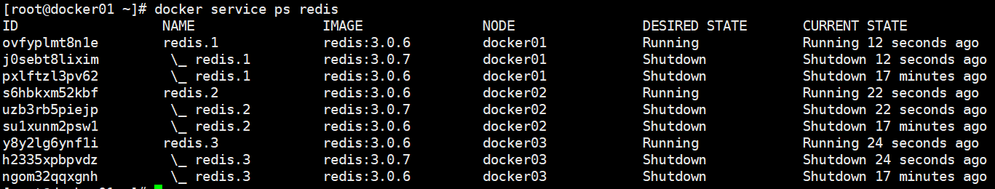
03
DOCKER ADVANCED
DOCKER SWARM
docker swarm
版本回滚
docker service update redis --rollback

Slide 83
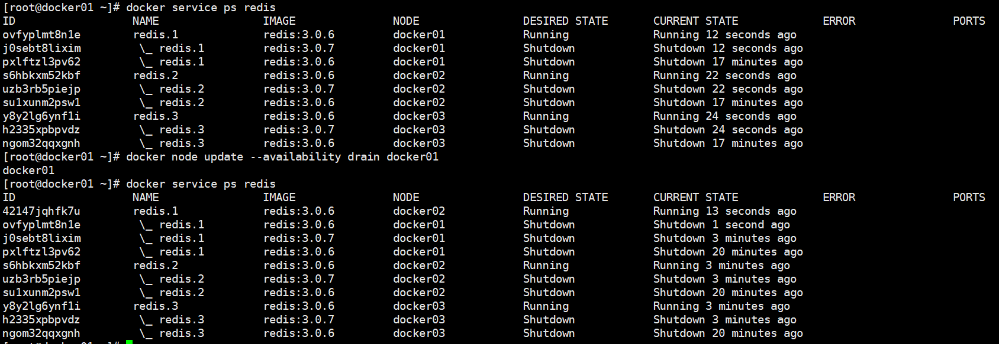
03
DOCKER ADVANCED
DOCKER SWARM
docker swarm
故障排查--设置节点不可调度
docker node update --availability drain docker01

Slide 84
03
DOCKER ADVANCED
DOCKER SWARM
docker swarm
swarm 网络
Swarm网络更为容易为services发布端口，供集群外部资源使用。
所有节点加入ingress 路由网格。路由网格，可以通过发布的端口，为外部资源找到所请求的服务，即使在没有task执行的节点上，也同样可以找到后端的container。
使用swarm的ingress网络，需要保证以下端口可访问：
7946 TCP/UDP，容器网络服务发现
4789 UDP，容器ingress网络

Slide 85
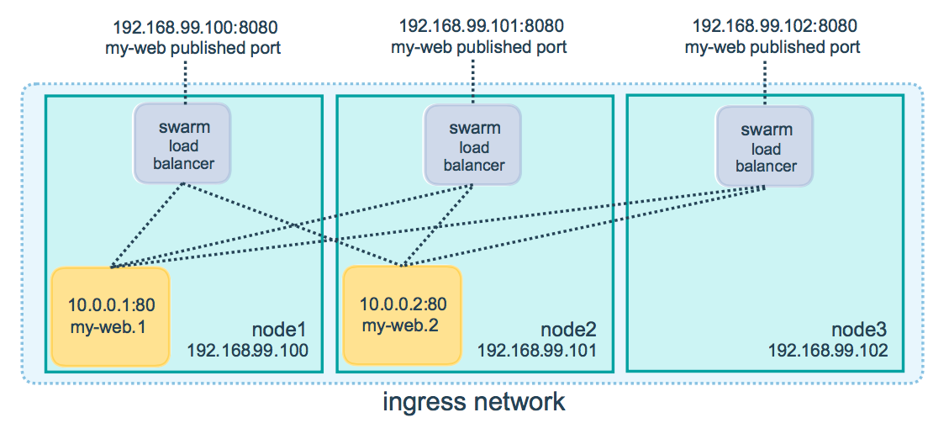
03
DOCKER ADVANCED
DOCKER SWARM
docker swarm
发布一个service端口
--publish published=<PUBLISHED-PORT>,target=<CONTAINER-PORT>
--publish用以发布端口
published指定宿主机的端口， target指定容器端口，而这形成了映射关系
实例：
docker service create --name my-web --publish published=8080,target=80 --replicas 2 nginx
docker service update \
--publish-add published=<PUBLISHED-PORT>, \
target=<CONTAINER-PORT> \
<SERVICE>
protocol选项用以设置TCP or UDP协议

Slide 86
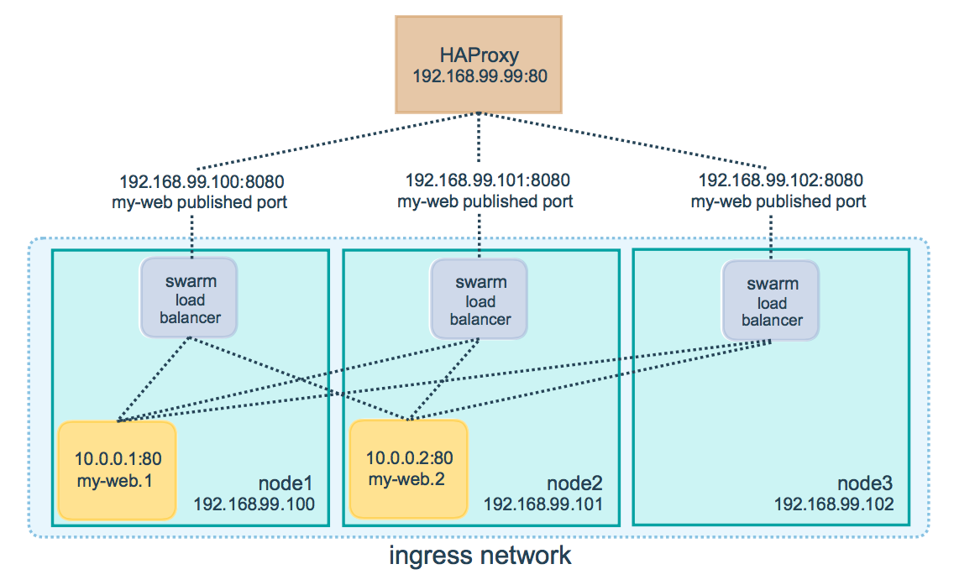
03
DOCKER ADVANCED
DOCKER SWARM
docker swarm
protocol选项用以设置TCP or UDP协议
pypass模式
docker service create --name dns-cache --publish published=53,target=53,protocol=udp,mode=host --mode global dns-cache
外部负载均衡

Slide 87
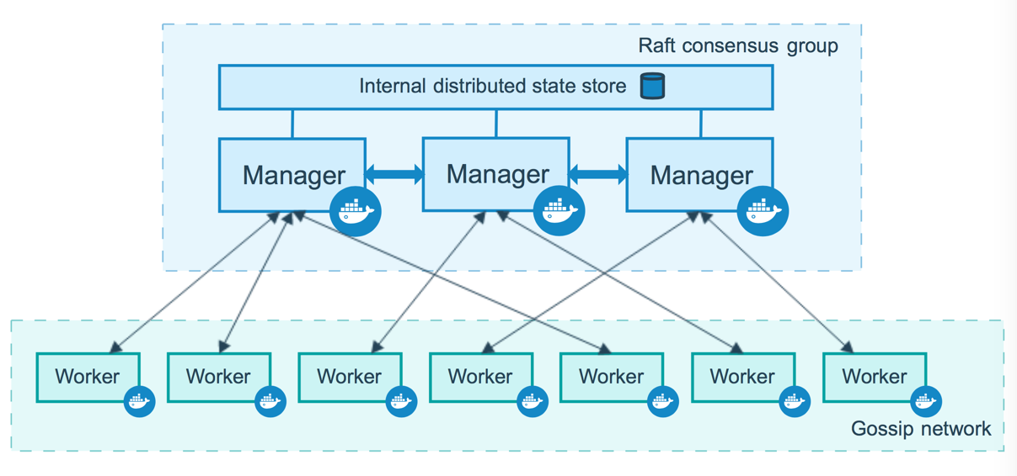
03
DOCKER ADVANCED
DOCKER SWARM
docker swarm
回头看Swarm如何工作--Nodes
运行管理集群
调度services
API节点
可以动态调整服务器角色

Slide 88
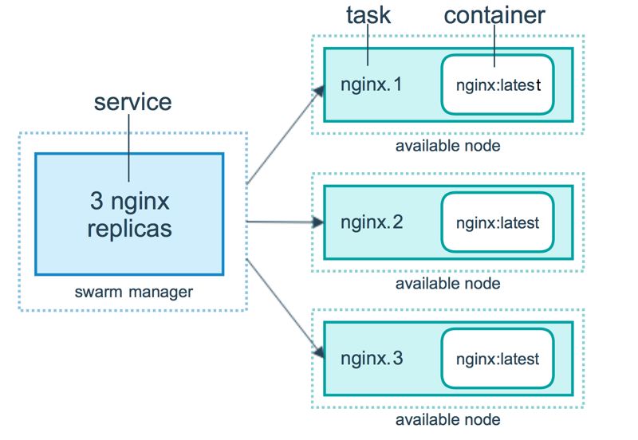
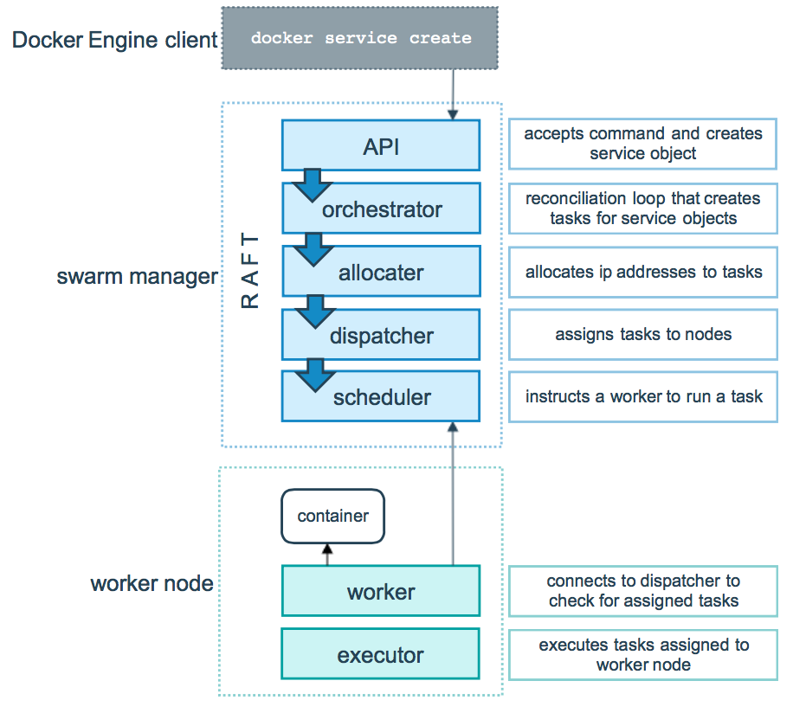
03
DOCKER ADVANCED
DOCKER SWARM
回头看Swarm如何工作--Services
docker swarm
task，最小调度单元，如前管理多版本container，是service副本单位状态容器
Pending Services ??
replicted/global ??

Slide 89
03
DOCKER ADVANCED
DOCKER SWARM
docker swarm
version: '3.7’
services:
app:
image: bulletinboard:1.0
ports:
- "8000:8080"
docker stack deploy -c app.yaml demo
Service
Network

Slide 90
03
DOCKER ADVANCED
DOCKER SWARM
tasks状态机
docker swarm
task，最小调度单元，如前管理多版本container，是service副本单位状态容器
ACCEPTED
PREPARING
STARTING
RUNNING
NEW
PENDING
ASSIGNED
FAILED
COMPLETED
REJECTED
SHUTDOWN
ORPHANED
REMOVE

Slide 91
03
DOCKER ADVANCED
dockerfile

Slide 92
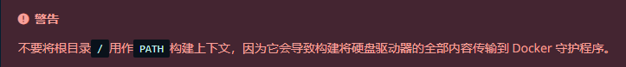
03
DOCKER ADVANCED
IaC, Infrastructure as Code
docker build -t … -t … . (context)

Slide 93
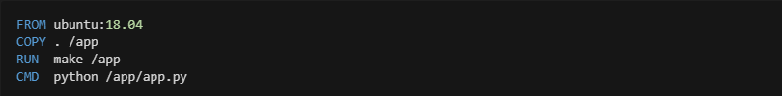

03
DOCKER ADVANCED
Docker从基础设施文件Dockerfile自动构建images。
Dockerfile是一个包含构建镜像所需的所有命令的有序的文本文件。
docker images有多个只读layer组成，每个layer就是Dockerfile中的一个指令
命令格式

Slide 94
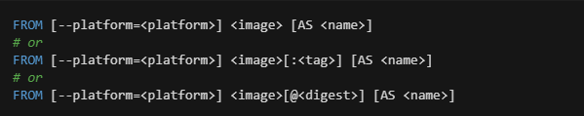

03
DOCKER ADVANCED
FROM
RUN
在新建layer上执行指定命令，将结构构建为新层，作为下一步骤的基础层
默认情况会缓存当前的构建，--no-cache来取消缓存

Slide 95



03
DOCKER ADVANCED
CMD
EXPOSE
不实际发布端口，仅是一种声明
ENV

Slide 96

03
DOCKER ADVANCED
ADD
ADD指令的使用原则：
<src>必须再构建上下文路径中
如果<src>是一个URL，并且<dest>不以'/'结束，将从src下载一个文件copy到<dest>
如果<src>是一个URL，并且<dest>以'/'结束，将src下载一个文件copy为<dest>/<filename>
<src>是一个目录，拷贝将包含目录全部内容和元数据
可识别压缩归档文件将被解压为目录
其他格式文件<src>, <dest>以'/'结尾，ADD执行结果为<dest>/<src>
多<src>，则<dest>必须为目录
如果<dest>不以'/', <src>将被写入<dest>(视为文件)
<dest>不存在将会被创建

Slide 97


03
DOCKER ADVANCED
COPY
不支持解压缩功能
ENTRYPOINT
VOLUME

Slide 98


03
DOCKER ADVANCED
USER
指定容器运行、RUN、CMD、ENTRYPOINT的属主
WORKDIR
指定工作目录
ARG
为build过程提供变量支持
在docker build中可使用--build-arg <varname>=<value>，传递给dockerfile

Slide 99


03
DOCKER ADVANCED
最佳实践
理解构建上下文
.dockerignore
多阶段构建
多阶段构建可以在无需减少中间层的情况下，大幅降低image的最终大小。
控制images大小是镜像构建的一个重要挑战，每条指令在image中增加layer，你需要在构建下一个layer前，清理所有不相关的层级结构。这还涉及到很多shell相关的技巧，来实现控制目标。

Slide 100

03
DOCKER ADVANCED
最佳实践
不要安装非必要的package
隔离应用
最小化layers
排序多行变量
8. 利用构建缓存
构建过程中docker会先查找构建缓存， 通过--no-cache=true可以在构建过程中禁止使用缓存
原则：
构建过程中搜索缓存是否存在相同layer，存在直接调用缓存，不存在构建新layer
任意文件变更缓存都将失效，不考虑部分元数据
除文件相关命令外，只检查指令字符串匹配

Slide 101
03
DOCKER ADVANCED
版本控制：
app:v1.2.2
app:v1.2
app:v1
app:latest
主版本号
构建版本号
app:v1.2.2
副版本号

Slide 102
03
DOCKER ADVANCED
docker-compose

Slide 103
03
DOCKER ADVANCED
文件格式：yaml/yml
主要定义三个对象：
services
network
volume

Slide 104

03
DOCKER ADVANCED

Slide 105



03
DOCKER ADVANCED

Slide 106


03
DOCKER ADVANCED

Slide 107

03
DOCKER ADVANCED

Slide 108

03
DOCKER ADVANCED

Slide 109

03
DOCKER ADVANCED

Slide 110

03
DOCKER ADVANCED

Slide 111

03
DOCKER ADVANCED

Slide 112



03
DOCKER ADVANCED

Slide 113
THANK YOU
容器时代| 弹性时代| 效能时代| 云时代
BY：LIUZHI
Copyright @2022 SmartChat Studio

Slide 114
03
STATIC RESOURCES
Monolithic Arch
WAR
UI
S1
S2
S…
DB

Slide 115
03
STATIC RESOURCES
Vertical Arch
WAR
WAR
WAR
WAR
WAR
WAR
SYS1
SYS2
SYS3
SYS4
SYS5
SYS1
Tomcat
Tomcat
DB1
DB2
DB3
DB4
DB5
DB1ꞌ

Slide 116
03
STATIC RESOURCES
SOA
SYS1
SYSN…
Service Bus
S1
S2
S…
DB1
DB2
DB…

Slide 117



03
STATIC RESOURCES
Micro Services
UI
User Interface
API GATEWAY
Scheduler
Transaction
Context
Domain
Infrastructure

